Slide 1
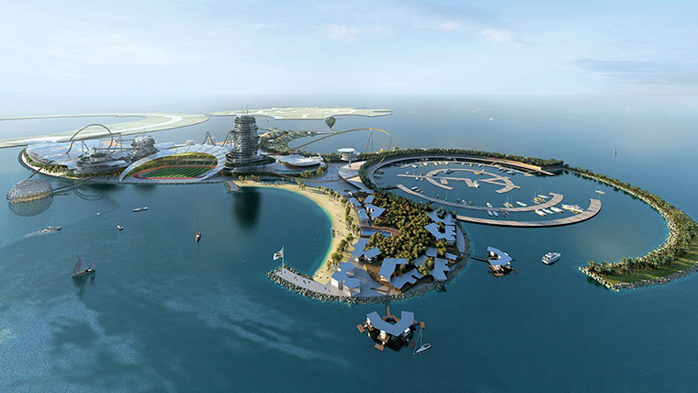
MADRID
Petra Butić i Iva Gospić
7.razred

Slide 2
Izvješće
U izvješću se nalazi udaljenost od Škabrnje do Madrida na karti i u stvarnosti.
Izračunale smo potrošnju goriva . Upoznavanje grada Madrida i neke znamenitosti. Izračunale smo troškovnik putovanja(hrana, piće, noćenje,gorivo, gume).

Slide 3
Kratki pregled projekta
Proučavale smo grad Madrid i njegove znamenitosti. Odredile smo koliko bi nam novca trebalo za putovanje u Madrid i koliko bih goriva potrošile. Madrid se nalazi u Španjolskoj i osnovan je u 9. stoljeću. Trebao bi nam novac za prehranu,noćenje i cestarinu(gorivo,gume). Proučavale smo koliko je Madrid udaljen od Škabrnje. Za izradu projekta trebalo nam je:računalo,kalkulator,bilježnica za vođenje istraživanja,atlas i ravnalo. Trebalo nam je dosta vremena za izradu ovog projekta i bilo nam je zabavno istraživati.

Slide 4
Zašto smo izabrale Madrid?
Odabrale smo Madrid zato što nam se jako sviđa taj grad. On možda nema Eiffela tornja,Big Ben ili Koloseum,ali ima Palacio Real. Od malena smo ga htjele posjetiti zbog znamenitosti i ljepota. Volimo ga jer ima puno muzeja,palača i ostalih građevina,ali volimo i Španjolski jezik. Poznat je još po Madridskoj katedrali posvećenoj Majci Božjoj koja je jako lijepa pa čak i noću. Poznat je još po arenama za borbu s bikovima. Možda nam se želja ostvari i jednog dana otputujemo u Madrid.

Slide 5
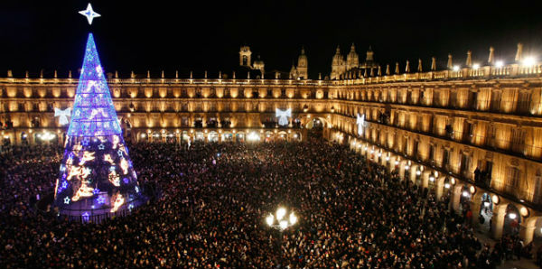
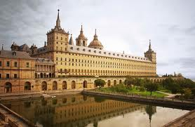
Znamenitosti Madrida!
Madrid u Božić.
Za Božić svi su sretni i veseli i ima najviše ljudi na glavnom trgu. Imaju najljepšu božićnu jelku.
Palacio Real je najveća zapadna-europska kraljevska palača,koja je zavidila i samom Napolonu.

Slide 6
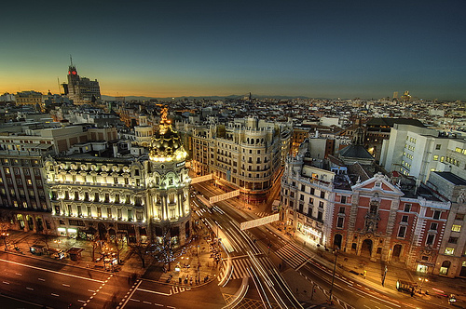
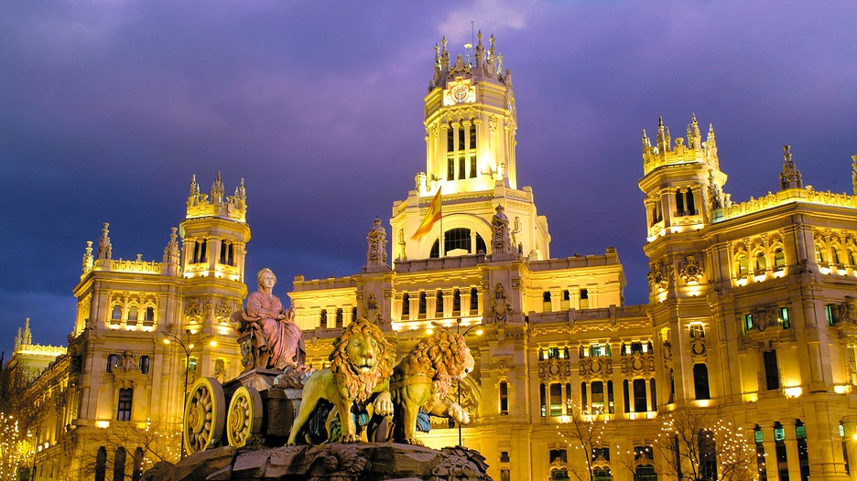
Madrid je lijep i noću.
Hotel Victoria 4 Madrid***

Slide 7
Nešto o Madridu
Prado je jedan od najboljih svjetskih muzeja,kulturnu Plazu de Cibeles te stadion svjetskog nogometnog kluba.
Madrid je jedan od onih gradova u kojima se naglašeno sudaraju tradicionalno i moderno.
Torre de Madrid popularno se zove “Žirafa”,neko je vrijeme bio najviša betonska zgrada u svijetu!
Gran Via je najživlja gradska ulica.
Madrid je jedan od najsunčanijih gradova Europe.

Slide 8
Na osnovu istraživanja otkrili smo…
…kako Madrid ima jako puno muzeja. Otkrili smo da je udaljenost od Škabrnje do Madrida na karti 10.5 cm , a u stvarnosti 2340 km.
Na putu bi smo potrošile 159 litara što je 1510.5 kuna. Na gume bi smo potrošili 2000 kuna, kao što bi smo potrošili i za noćenje. Za hranu bi potrošili 500 kn.
I zaključili smo da bi nas to putovanje jako puno koštalo.

Slide 9
Informacije
Do svih ovih informacija smo došli pomoću računala , atlasa, kalkulatora i naših prijatelja. Našli smo ih na stranici WIKIPEDIJA. Informacije su nam dali još i naši roditelji,a i naša braća i sestre.

Slide 10
Zahvale
Zahvaljujemo se na pomoći:
Šimi Gospiću
Ivanu Gospiću
Josipi Butić
Srećku Gospiću
Ljiljani Butić
HVALA VAM NA POMOĆI!

